Slide 1


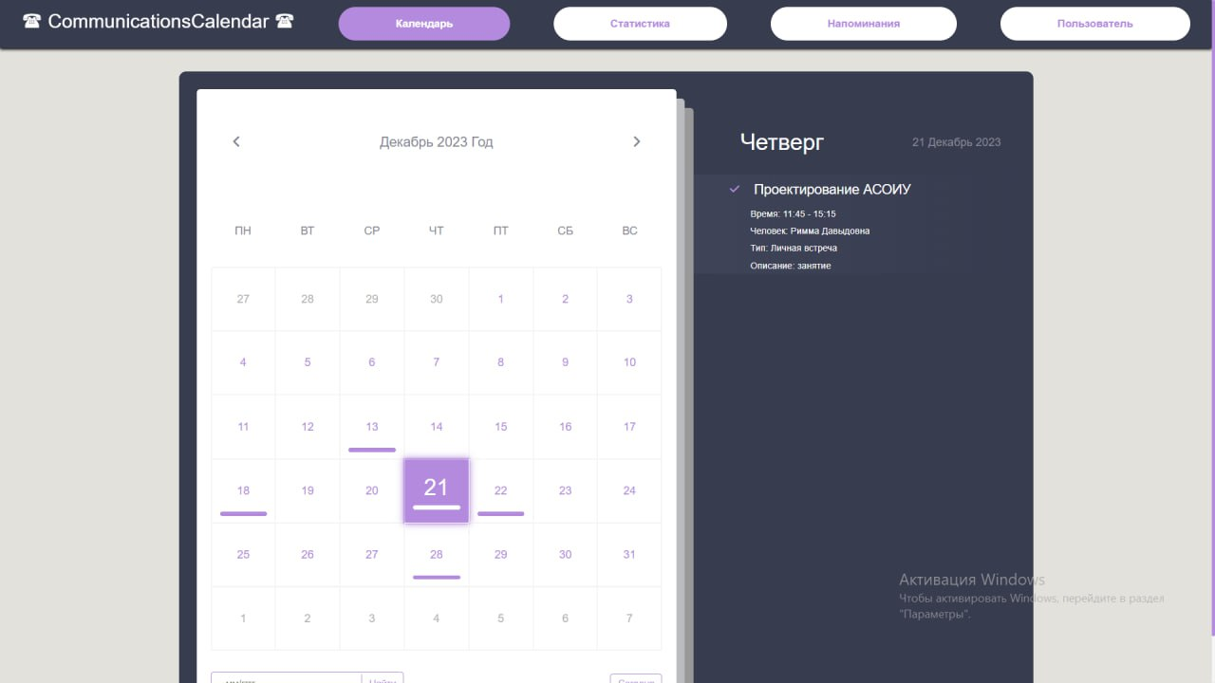
АВТОМАТИЗИРОВАННАЯ СИСТЕМА ПО УЧЁТУ КОММУНИКАЦИЙ
Арбакова Анастасия, АСУб-20-2

Slide 2
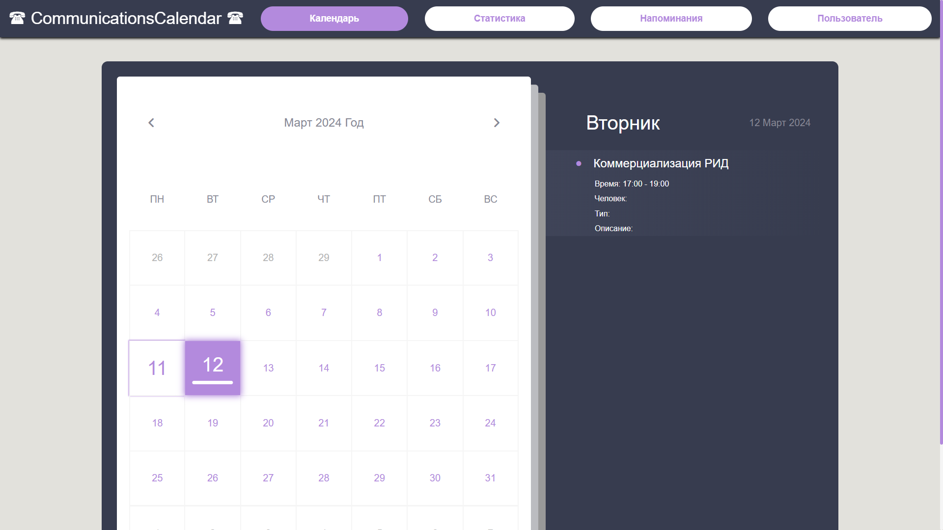
ЦЕЛЕСООБРАЗНОСТЬ ПРОЕКТА
Система предназначена для
Ведения учёта информации
Планирования событий
Анализа коммуникаций
Осуществления напоминаний
1

Slide 3

B2C
(business to consumer)
— это модель бизнеса, в которой компания продаёт товар конечному потребителю.
Массовый рынок: B2C ориентирована на массовый рынок, где товары или услуги предлагаются большому количеству потребителей.
Низкие затраты на распространение: подобные системы обычно распространяются через интернет, поэтому затраты на распространение значительно ниже.
Удобство и доступность: можно легко получить и использовать с помощью различных устройств, таких как компьютеры, смартфоны и планшеты.
Персонализация и кастомизация: система может быть персонализируемой или кастомизируемой под нужды конкретного пользователя.
2

Slide 4



АНАЛИЗ РЫНКА
Google Calendar
Microsoft’s Outlook
Apple iCloud
Сложный в использовании
Стоимость системы
Только Apple
Зависимый от других сервисов
Сложность для пользователя
Ограниченность
Бесплатно
Лицензия
Лицензия
+ сделать сводную итоговую таблицу
3

Slide 5
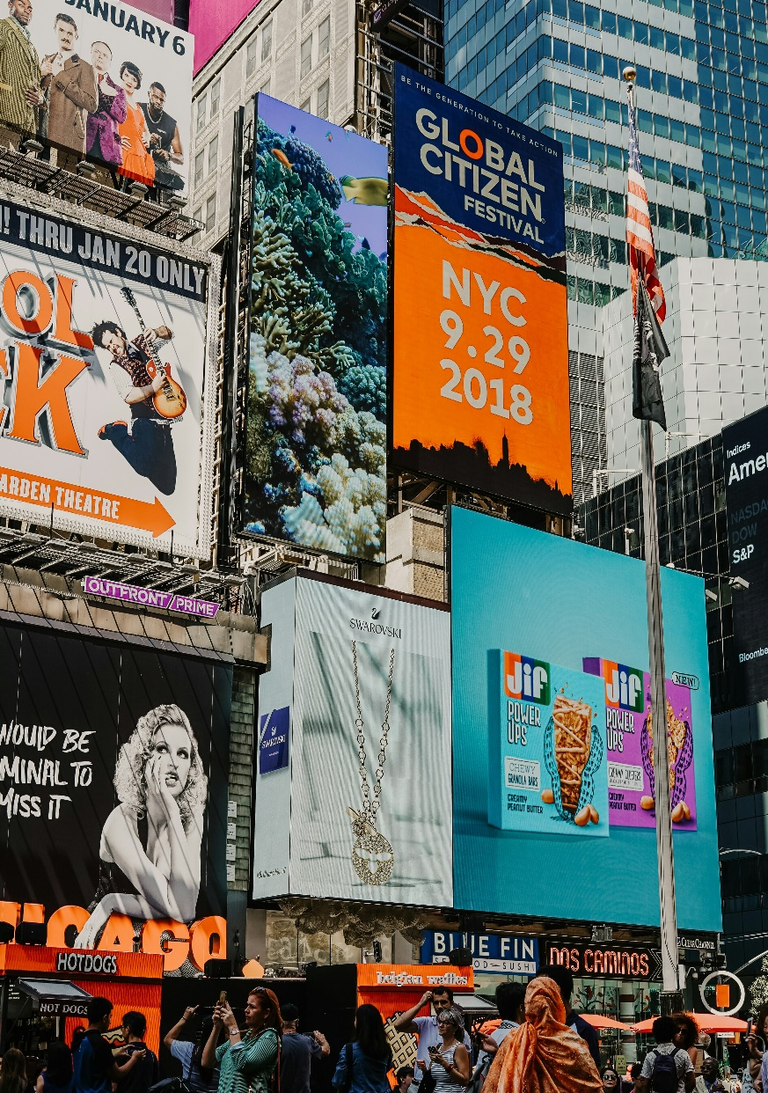
МЕТОДЫ РЕКЛАМЫ
Социальные сети
SEO-оптимизация
Отзывы и рекомендации
Реклама
4

Slide 6

ОСОБЕННОСТИ ПРОДВИЖЕНИЯ
Сегментация аудитории
Удобство использования
Наглядность
Обратная связь
5

Slide 7









МОДЕЛЬ ОСТЕРВАЛЬДЕРА
Виды деятельности
Отношения с клиентами
Ключевые партнеры
Ценностное предложение
Сегментация потребителей
Ресурсы
Каналы связи
Затраты
Доходы
6

Slide 8
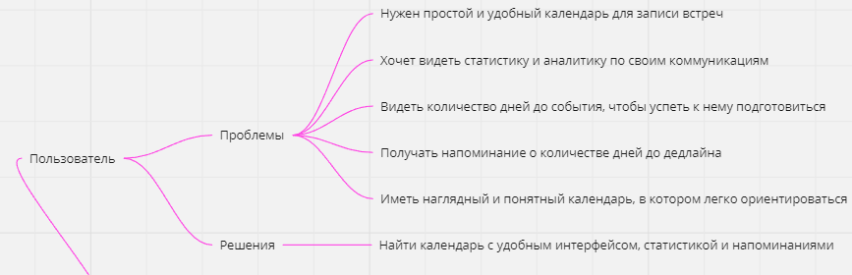

Ценностное предложение
Ценностное предложение описывает преимущества приложения от конкурентов
В данном проекте ценностным предложением для пользователя является наличие статистики и напоминаний, основанных на его проблемах
7

Slide 9
Сегментация потребителей
Остальные продуктивные люди
Руководители
Бизнесмены
Студенты
8

Slide 10


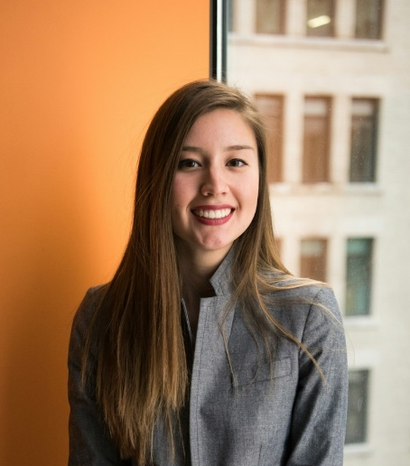

Имя: Елена
Возраст: 32
Род деятельности: Руководитель
Доход: Высокий
Мотив: Хочет записывать предстоящие встречи, знать сколько дней до встречи или мероприятия (для подготовки)
Боль: Нет календаря, который бы напоминал о событии и ввел отсчет дней
Имя: Максим
Возраст: 26
Род деятельности: Бизнесмен
Доход: Средний
Мотив: Хочет знать с каким количеством клиентов он общается и как часто, видеть количество встреч за месяц и год
Боль: Нет приложения, которое бы вело статистику о встречах и событиях
Имя: Екатерина
Возраст: 24
Род деятельности: Фриланс
Доход: Средний
Мотив: Хочет оптимизировать свое расписание для работы с заказами и заказчиками
Боль: Нужна система, где она могла бы отмечать коммуникации с заказчиками и видеть количество дней до дедлайна заказа
Имя: Мария
Возраст: 19
Род деятельности: Студент
Доход: Низкий
Мотив: Хочет планировать личные встречи с друзьями и семьей в свободное от учёбы время, видеть как давно она не виделась с ними
Боль: Нет календаря, который бы напоминал о встречах
9

Slide 11
Каналы связи, распространения и продаж
Социальные сети
SEO-оптимизация
Отзывы и рекомендации
Реклама
10

Slide 12

Отношения с клиентами
Так как система относится к типу вспомогательных инструментов, которые помогают пользователям организовывать свое время и планировать события.
Взаимоотношения с пользователем в данном случае основаны на сотрудничестве и взаимной выгоде: пользователь получает инструмент для оптимизации своего времени и повышения эффективности, а система помогает ему в этом, предоставляя необходимые функции и возможности.
11

Slide 13

Потоки поступления доходов
Регулярный доход от периодических платежей, в виде ежемесячной или годовой подписки
Представляет собой продажи продолжительности доступа к системе
12

Slide 14

Ключевые ресурсы
В качестве первоначальных ресурсов могут быть:
Человеческие ресурсы
Вещественно-материальные ресурсы
(компьютерное оборудование)
12

Slide 15
Ключевые виды деятельности
Система предназначена для
Ведения учёта информации
Планирования событий
Анализа коммуникаций
Осуществления напоминаний
13

Slide 16
Ключевые партнеры
Система может работать сама по себе, без партнеров. Однако, наличие интеграции с другими сервисами и партнерами может значительно расширить ее функциональность и удобство использования.
Ключевыми партнерами могут быть:
Пользователи: люди, которые используют систему для планирования своего времени и организации мероприятий
Коллеги: другие пользователи системы, с которыми можно синхронизировать расписание и планировать общие мероприятия
Внешние сервисы: другие приложения или платформы, с которыми система может интегрироваться для расширения своих возможностей (например, синхронизация с Google Calendar или Microsoft Outlook).
14

Slide 17
Структура издержек
Статья затрат | Сумма, руб.
Основная заработная плата | 50000,00
Дополнительная заработная плата | 20000,00
Отчисления на социальные службы | 21140,00
Затраты на машинное время | 2000,00
Накладные расходы организации | 30000,00
Общая сумма затрат на разработку | 123140,00
Разработка и внедрение системы
Техническое обслуживание и обновление системы
Расходы на оборудование и инфраструктуру
Расходы на обучение и сертификацию персонала
Маркетинг и реклама
15

Slide 18
ЗАТРАТЫ
Единовременные:
Компьютерное оборудование
250 000р
Текущие:
Заработная плата:
280 000р
364 000р
Руководитель проекта
Программист
Дизайнер
Маркетолог
SEO-специалист
70 000р
60 000р
50 000р
50 000р
50 000р
+ ~30 % налоги и отчисления
Расходы на инфраструктуру и хостинг
100 000р
(оплата помещения, хостинга, интернета и их амортизирующие расходы)
Рекламное продвижение
50 000р
514 000р
ВРЕМЕННОЙ ДИАПАЗОН: МЕСЯЦ
764 000р
ГОТОВЫЙ ПРОДУКТ НА СТАДИИ MVP
16

Slide 19
ЦЕНА
Есть функции ведения статистики и напоминаний
Бесплатный тариф
Нет статистики
Нет напоминаний
Нет интеграций
Нет кастомизации
Ограничения
Реклама
1 месяц
3 месяца
1 год
199р
499р
1999р
бесплатно
Через рекламу и продвижение может быть привлечено
2000 пользователей * 199р = 398 000р
}
500 пользователей * 499р = 249 500р
847 400р
100 пользователей * 1999р = 199 900р
17

Slide 20
РИСКИ
Вероятности | Угрозы
0.9 | 0.05 | 0.09 Человеческий фактор | 0.18 Экономические риски | 0.36 | 0.72 Технические риски (сбои ПО, ошибки в коде и др.)
0.7 | 0.04 | 0.07 | 0.14 Разлад к команде | 0.28 Увольнение сотрудника | 0.56 Высокая конкуренция на рынке
0.5 | 0.03 | 0.05 | 0.1 | 0.2 | 0.4 Утечка персональных данных
0.3 | 0.02 | 0.03 | 0.06 Пожар, потоп и др. стихийные угрозы | 0.12 | 0.24 Зависимость от технологий (устарели технологии)
0.1 | 0.01 Начало ядерной войны | 0.01 | 0.02 | 0.04 | 0.08 Отключение интернета в стране
Влияние | 0.05 | 0.1 | 0.2 | 0.4 | 0.8
18

Slide 21
СРОК ОКУПАЕМОСТИ И ВЫРУЧКА
Затраты: 764 000р
ВРЕМЕННОЙ ДИАПАЗОН: МЕСЯЦ
Наихудший вариант
Оптимальный вариант
Наилучший вариант
Реклама и продвижение не смогли привлечь внимание людей
Реклама и продвижение привлекли минимальную аудиторию
Реклама и продвижение сработало, людям нравится программа
500 пользователей * 199р = 99 500р
2000 пользователей * 199р = 398 000р
5000 пользователей * 199р = 995 000р
50 пользователей * 499р = 24 950р
500 пользователей * 499р = 249 500р
1500 пользователей * 499р = 748 500р
10 пользователей * 1999р = 19 990р
100 пользователей * 1999р = 199 900р
500 пользователей * 1999р = 999 500р
144 440р
847 400р
2 743 000р
Выручка: -619 560р
Выручка: 83 400р
Выручка: 1 979 000р
Срок окупаемости: 4-5 месяцев
Срок окупаемости: 1 месяц
Срок окупаемости: менее месяца
19

Slide 22
СПАСИБО ЗА ВНИМАНИЕ

